Slide 1
113年登革熱防治跨局處工作小組第10次防疫會議
農業局113年登革熱防疫工作
成果報告

Slide 2
大 綱
一
豬隻日本腦炎及肉品市場防疫管理
二
果菜及花卉批發市場防疫管理
三
漁會、魚市場及漁港防疫管理
四
農會及休閒農場防疫管理
五
太康有機專區防疫管理
2

Slide 3
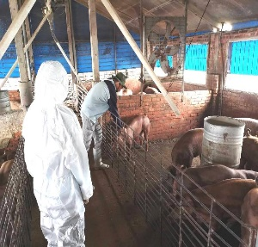
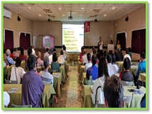
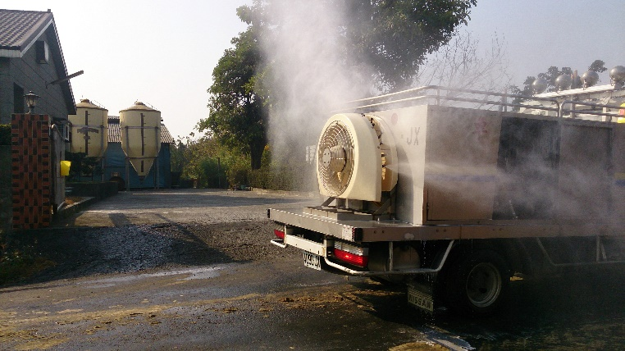
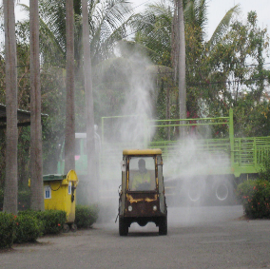
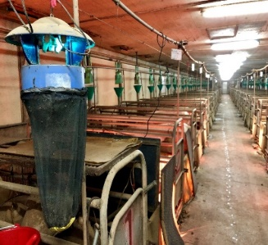
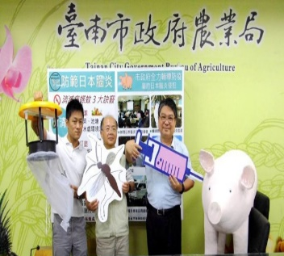
一
豬隻日本腦炎及肉品市場防疫管理
臺南市豬場日本腦炎六大防範措施
疫情調查及輔導疫苗施打 日本腦炎疫情調查1,522場次。
1,522場次
12場
邀請豬隻疾病防疫專家學者授課，辦理豬隻疾病防疫宣導會12場次。
降低畜牧場病媒蚊指數，減少疫病傳播，辦理畜牧場周邊道路及場內消毒計1,179次。
六大防範措施
46場
1179次
避免蚊蟲孳生，查核肉品市場場區、水溝消毒計46次。(畜產科提供)
進行養豬場逐戶宣導，輔導吊掛捕蚊燈場數計532場，每場約掛2-5盞。
利用本市獲全國口蹄疫防疫執行成效評比獎金，招標購置685盞捕蚊燈盞發送養豬場。
532場
685
盞

Slide 4
一
豬隻日本腦炎及肉品市場防疫管理
臺南市豬場日本腦炎防範成效
臺南市豬隻飼養現況
豬隻日本腦炎防範成效
532場
566,490頭
86,980 頭
93%
100%
場數
頭數
種豬頭數
疫苗覆蓋率
掛燈率
飼養數量六都第一、全國第四。
種豬疫苗已施打69,752劑，覆蓋率高達93%。本市目前無豬隻日本腦炎疫情。
目前豬隻在養場數為532場皆已完成掛燈。

Slide 5
日本腦炎防疫宣導及成果(1/2)
113年度種豬已施打69,752劑，免疫覆蓋率達93%。
加強宣導吊掛捕蚊燈後，目前豬隻在養場數為532場皆已完成掛燈。
113年1-10月豬場疫情訪視342場次，消毒輔導1,522場次。
113年度1-10月宣導會12場1,222人參加，累計發放消毒藥劑1,222桶。
Notes:
新增動保處捕蚊燈掛置-輔導訪視、掛置情形
請多呈現數據及教育訓練照片

Slide 6
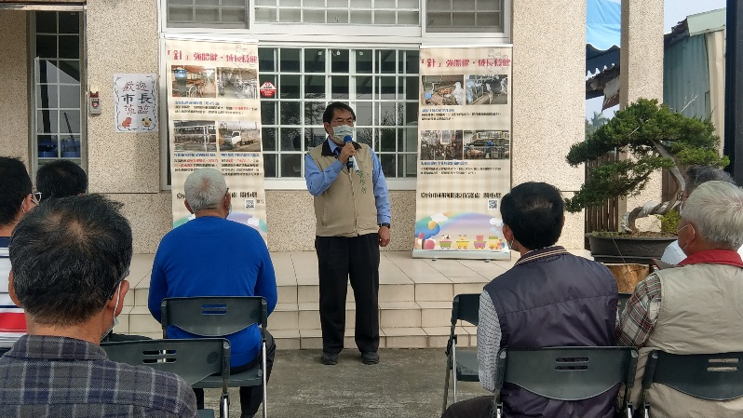
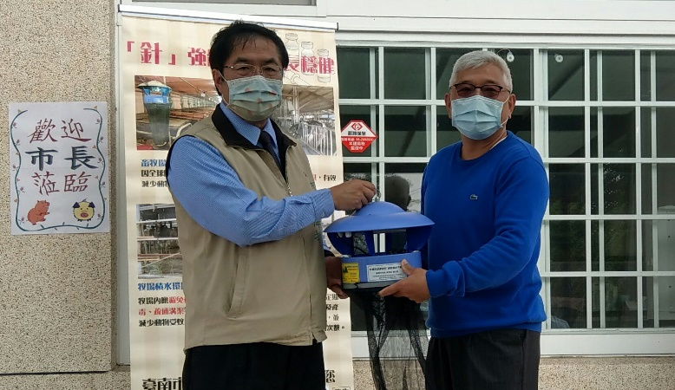
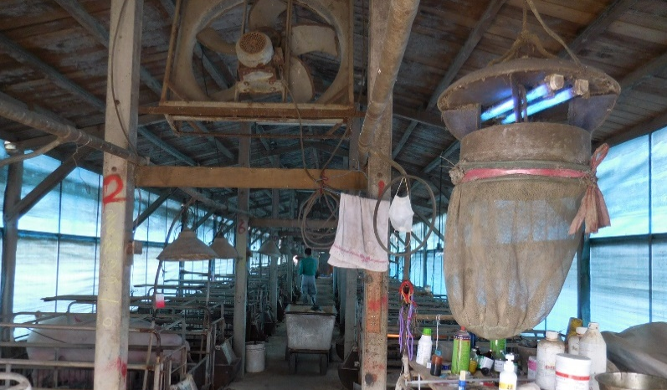
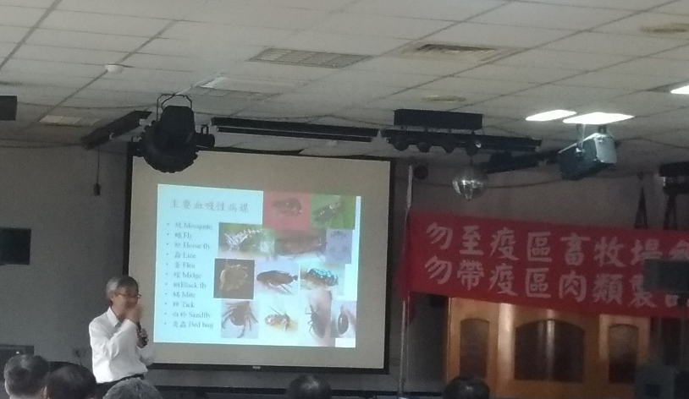
日本腦炎防疫宣導及成果(2/2)
市長請養豬業者確實懸掛捕蚊燈
市長頒贈捕蚊燈予養豬業者代表
豬場懸掛捕蚊燈
辦理防範日本腦炎講習會
Notes:
歸仁區：20場，掛燈率100%

Slide 7
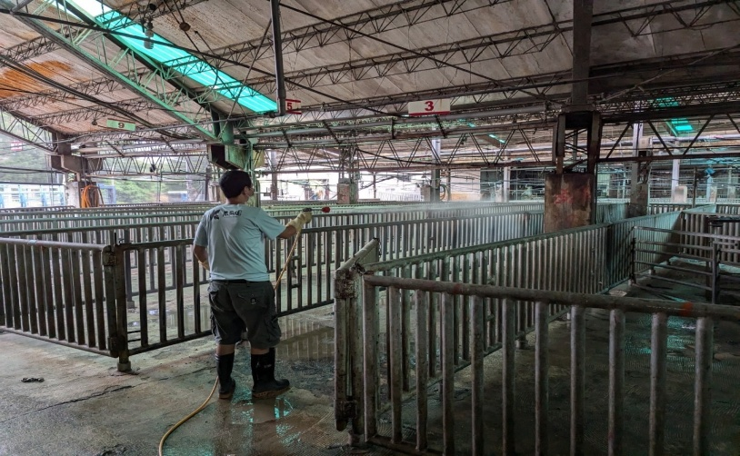
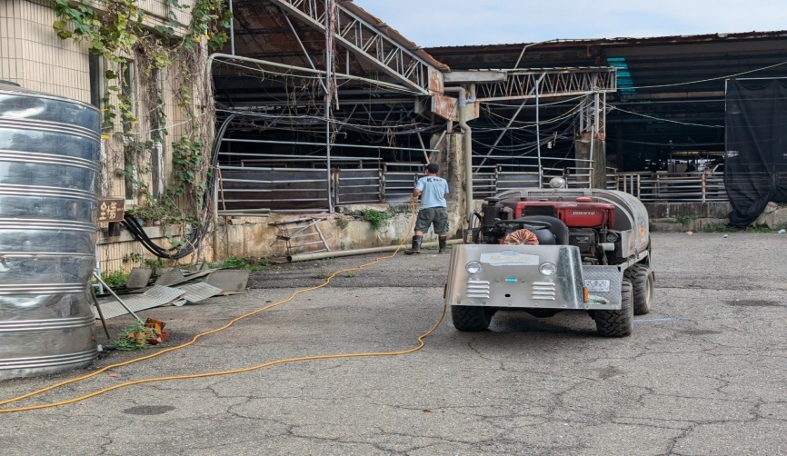
一
豬隻日本腦炎及肉品市場防疫管理
肉品市場防疫管理
清潔打掃周邊環境及清除空瓶、積水容器計74次。
進行肉品市場辦公營業場所周邊水溝疏通作業46次。
豬隻繫留場周遭環境消毒，累計94次。
每週進行擴大場區消毒，避免蚊蟲孳生，累計次數計27次。
7

Slide 8
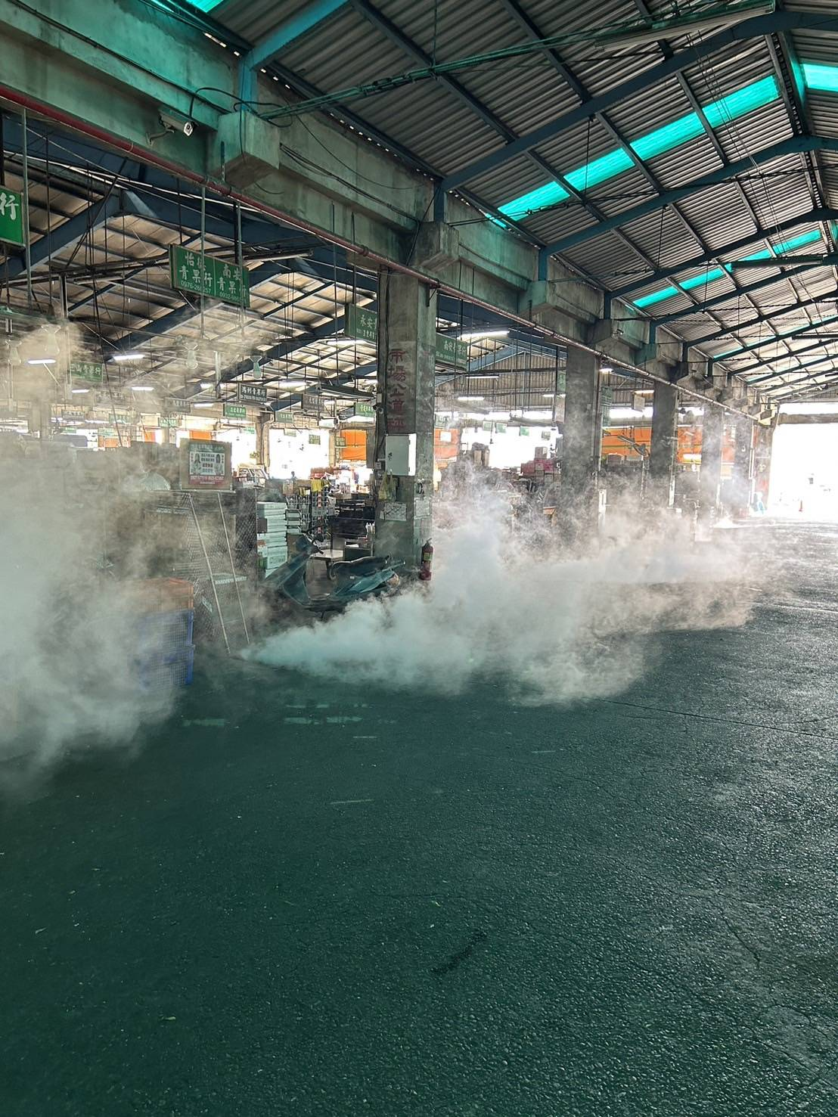
二
果菜及花卉批發市場防疫管理
督導所屬批發市場，進行登革熱孳生源清除及周邊水溝
疏通工作， 以防杜登革熱疫情。113年度1-10月登革熱
孳清計動員333人次、每月辦理場域消毒累計11次。
清除廢棄積水容器及確保容器倒置計33次，調查容器數
744個，查無陽性容器，並隨時傾倒處理。

Slide 9
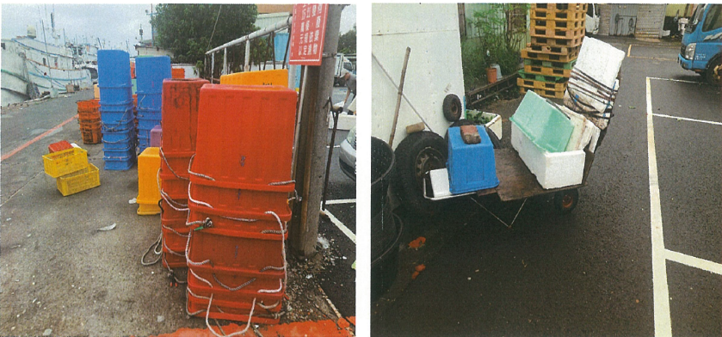
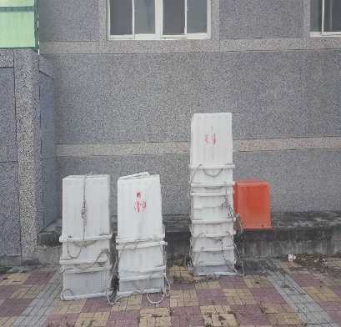
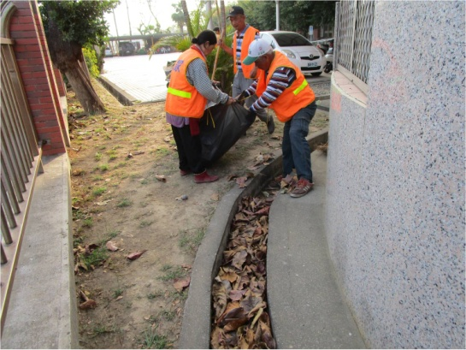
三
漁會、魚市場及漁港防疫管理
漁會及魚市場
漁港
督導南縣、市漁會透過理、監事會
議進行內部員工訓練，至10月底
宣導50場次登革熱防疫業務。
將軍及安平等漁港單位，每日清
潔辦公場所及週邊環境，清除廢
棄積水容器及檢視易積水容器、
確保容器倒置，並進行水溝疏通
24次。
督導南市區漁會、南縣區漁會及安
平、將軍、佳里及新營魚市場，每
日巡檢積水容器、進行消毒480次
、疏通水溝924次。
漁港所人員每日不定時進行環境
巡查，督促廠商加強環境清潔。

Slide 10
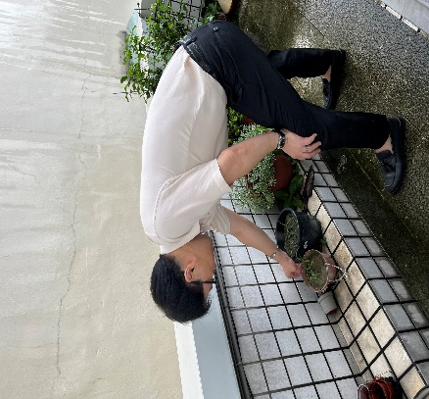
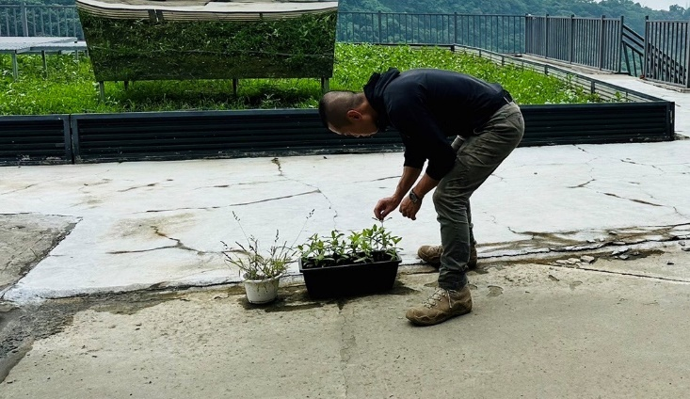
四
農會及休閒農場防疫管理
設置管理報表，督導33區農會及7家休閒農場加強自主管理，防疫結果每日上網填報。
督導所屬各區農會及休閒農場等單位，進行登革熱孳生源清除工作， 以防杜登革熱疫情。113年度登革熱孳清計動員3,328人次。
調查容器數3,103個，查無陽性容器，並隨時清倒處理。
10
10

Slide 11
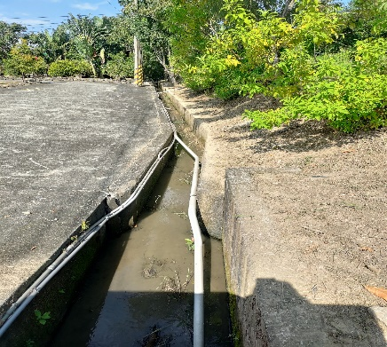
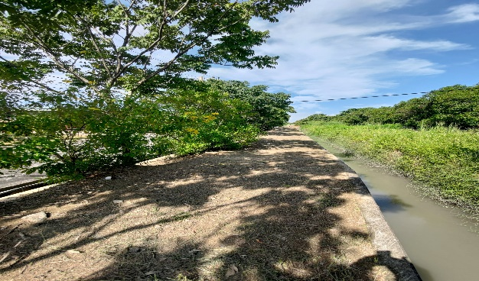
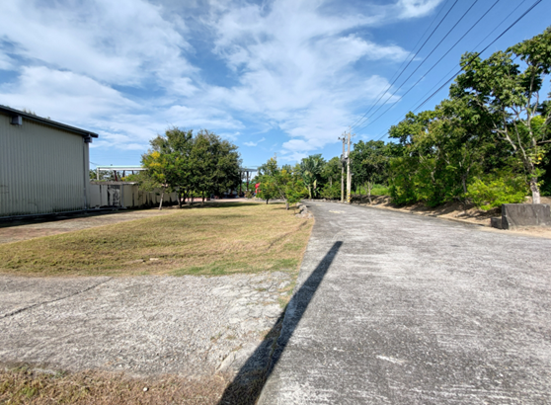
五
太康有機專區防疫管理
生產區塊
營運中心
本局每月辦理田間巡查，進行水溝
疏通2次。
定期清除廢棄積水容器及檢視易積水
容器。
營運業者進行內部員工訓練，宣
導登革熱防疫業務，並不定時進
行公共建設區域環境維護。
督導農友維護田區衛生、避免孳生源。
檢視易積水容器等，查無陽性容器。
督導營運業者及農友維護田區衛
生、避免孳生源。

Slide 12
報告完畢

